Slide 1
GPUからのメモリ書き換えによるプロセスレベル障害からの復旧
九州工業大学 情報工学部
機械情報工学科 光来研究室
16237027 木村 健人

Slide 2
システム障害
システム障害の件数は年々、増加傾向
  障害が発生すると経済的損失が大きい
  例：Amazonはプライムデーの1時間の障害によって，7200万ドル損失したと試算
障害発生時には迅速かつ正確に障害を検知して復旧する必要
3.9倍
(出典) IPA: 情報システムの障害状況 2018年後半データ

Slide 3
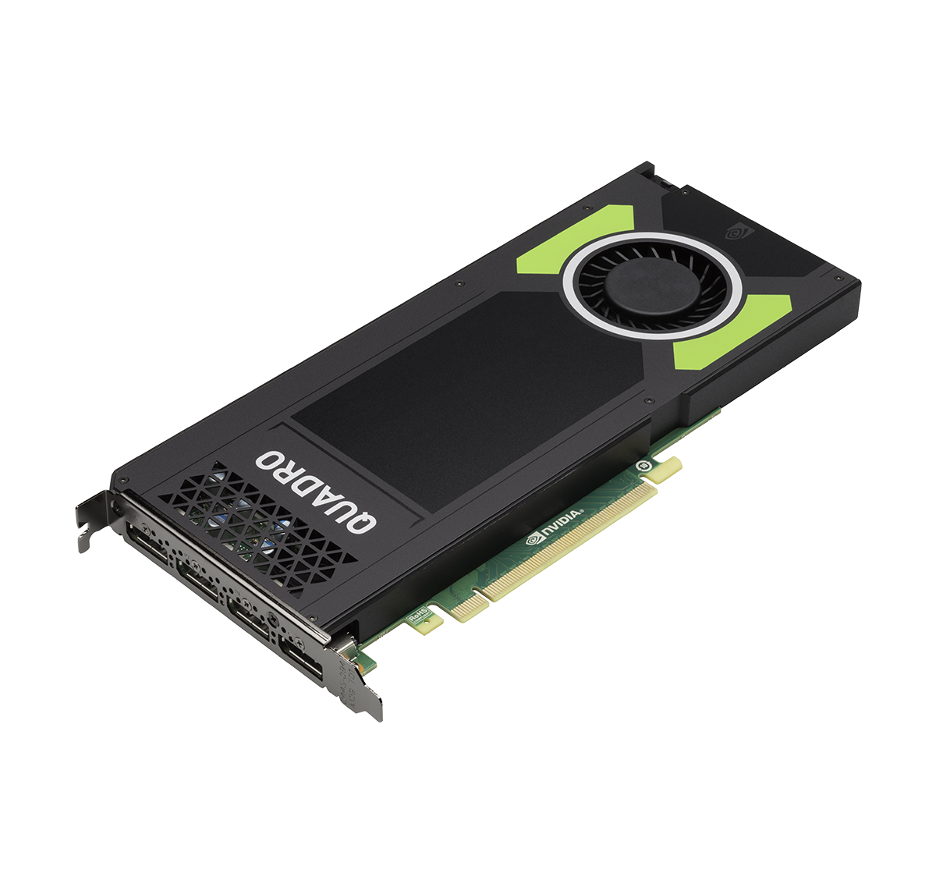
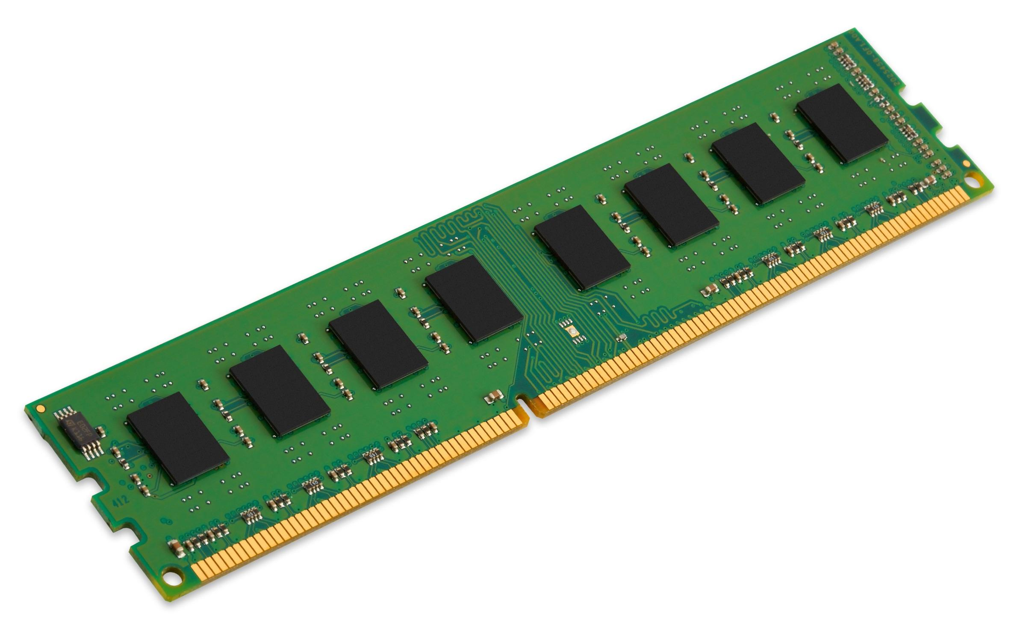
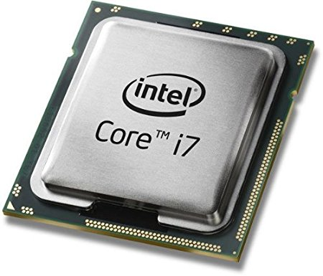
先行研究：
GPUSentinel [Ozaki et al.’19]
監視対象ホストに搭載されているGPUを用いた障害検知システムが提案されている
  GPUはシステム障害の影響を受けにくい
  GPUは検知性能が高い
  GPUは汎用ハードウェアである
GPUメモリ
CPU
メインメモリ
GPU

Slide 4
GPUSentinelによる障害検知
GPU上でOS監視システムを実行し，障害を検知
  OS監視システムがGPUを占有して自律的に動作
  GPUからメインメモリにアクセス
  メインメモリ上のOSデータを解析することで検知
    例：CPU高負荷、メモリ不足
監視対象ホスト
メインメモリ
GPU
データ
取得
OS
OS監視
システム
CPU

Slide 5
障害からの復旧
GPUSentinelは障害からの復旧に対応していない
  リモートログインして復旧作業を行う必要
  システムが応答しなければリセットするしかない
    例：リモート電源管理装置を用いたリセット
システムをリセットするとデータが失われる恐れがあるため、できるだけ避けたい
障害
リセット
リモート電源管理装置
リモートログイン

Slide 6
提案：GPUfas
GPUからメインメモリ上のOSデータを書き換えることで，システム障害からの復旧を実現
  アプリケーション(プロセス）を一時停止または終了
  プロセスが利用できるCPUやメモリを制限
  プロセスのスケジューリングを変更
監視対象ホスト
メインメモリ
ブラウザなど
(プロセス)
GPU
書き換え
復旧
システム
OS
CPU

Slide 7
シグナルを用いた回復
OSのシグナル機構を用いてプロセスを制御できる
  プロセスを一時停止してCPU負荷を下げる
  プロセスを終了させてメモリを解放させる
GPUからはプロセスに直接シグナルを送ることができない
  シグナルはOSの機能を使って送信する必要
監視対象ホスト
メインメモリ
GPU
シグナル
プロセス
復旧
システム
CPU

Slide 8
シグナルの疑似送信
メインメモリ上のプロセス情報を書き換えることでシグナルが送られた状態に変更
  シグナルビットマップの対応するビットをセット
  未処理シグナルのためのフラグをセット
OSからプロセスに実行が遷移する時にシグナルが処理される
メインメモリ
監視対象ホスト
プロセス
GPU
制御
シグナル番号
復旧
システム
OS
未処理フラグ
CPU

Slide 9
GPUからのOSデータ書き換え
CUDAのマップトメモリ機構を利用
  メインメモリ全体をGPUメモリ上にマッピング
  OSデータを書き換える際に、GPUが自動的にメインメモリから転送
  書き換えたOSデータをGPUが自動的にメインメモリに転送
GPUメモリ
書き換え
メインメモリ
DMA転送
回復
システム
DMA転送
CPU
GPU

Slide 10
OSデータの透過的な書き換え
OSデータを書き換える際にはアドレス変換が必要
  仮想アドレスを物理アドレスに変換し、さらにGPUアドレスに変換
LLView [Ozaki et al.'19] を拡張して自動化
  メモリ読み込み命令に加えて、書き込み命令の前にもアドレス変換処理を挿入
set->sig[0] |= 1UL << sig;
%3 = bitcast i64* %arrayidx to i8*
%4 = call i8* @g_map(i8* %3)
%5 = bitcast i8* %4 to i64*
store i64 512, i64* %5
:
store i64 512, i64* %arrayidx

Slide 11
実験
GPUfasの有効性を確かめる実験を行った
  STOPシグナルを用いたCPU障害からの回復
  KILLシグナルを用いたメモリ障害からの回復
OS上でkillコマンドを実行した場合と比較
実験環境
CPU | Intel Core i7-8700 | カーネル | Linux 4.18.0
メモリ | DDR4-2667 16GB | GPU ドライバ | NVIDIA GPU driver 430.40
GPU | NVIDIA GeForce GTX 960 | CUDA | 10.0.130
OS | Ubuntu 18.04 | コンパイラ | LLVM 8.0

Slide 12
CPU障害からの回復
CPUを高負荷にする障害を発生させた
  CPUをほぼ100%使用するyesコマンドを12個並列に実行
GPUからSTOPシグナルを疑似送信
  すべてのyesコマンドを停止させることができた
  killコマンドの6倍の時間が
  かかった
    スケジューリングがまだ
    変更できていないため

Slide 13
メモリ障害からの回復
メモリが不足する障害を発生させた
  メモリを大量に確保するプログラムを実行
GPUからKILLシグナルを疑似送信
  プログラムを終了させてメモリを解放させることができた
  killコマンドより0.1秒
  短かった
    メモリ不足でのコマンド
    実行に時間がかかった

Slide 14
関連研究
Backdoor [Bohra et al.’04]
  リモートホストからRDMAで直接OSデータを書き換えることで復旧
  OSデータの改ざんもできるためリスクが高い
Falcon [Leners et al.'11]
  障害が検知された階層だけを再起動して復旧
  OSの障害時にはシステムのリセットが必要
フェーズベース・リブート [Yamakita et al.'11]
  仮想マシンの起動時の状態を保存しておき、復旧時に最適な状態に戻す

Slide 15
まとめ
GPUからメインメモリ上のOSデータを書き換えることで復旧を行うGPUfasを提案
  GPUからプロセスにシグナルを疑似送信することで障害から復旧
  GPUからのOSデータの透過的な書き換えを実現
  プロセスレベルのCPU障害とメモリ障害から復旧できることを確認
今後の課題
  プロセス・スケジューリングの変更による復旧
  OSレベルの障害からの復旧

